Slide 1
Проект ‘Угадай число’ {
server.cpp
client.cpp
[Проект выполнили
Сивер Ольга и Юнгман Кристина]
< Студентки группы Пр-31 >
}

Slide 2
Цели и задачи проекта
server.cpp
client.cpp
Цель: разработать приложение используя указатели, потоки и сокеты.
Задачи:
Изучить работу с сокетами.
Реализовать управление памятью.
Осуществить работу с указателями.
Использовать многопоточность.
Основная цель проекта – не просто написать игру, а понять, как программы общаются друг с другом по сети.

Slide 3
Архитектура приложения {
< /1 >
< /2 >
server.cpp
client.cpp
< Модель: Client-Server >
Server: генерирует число, хранит состояние игры, обрабатывает запросы клиентов
Client: отправляет предположения и получает подсказки (“Больше”, “Меньше”, “Победа”)
}

Slide 4
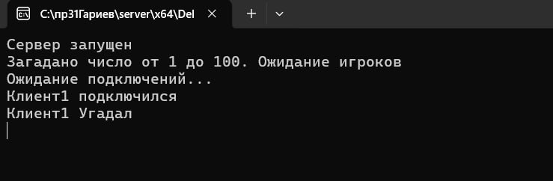
Как выглядит игра{
server.cpp
client.cpp
}

Slide 5
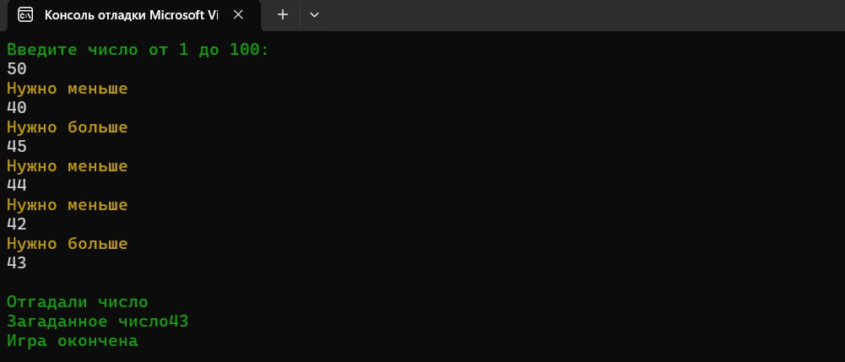
Как выглядит игра{
server.cpp
client.cpp
}

Slide 6
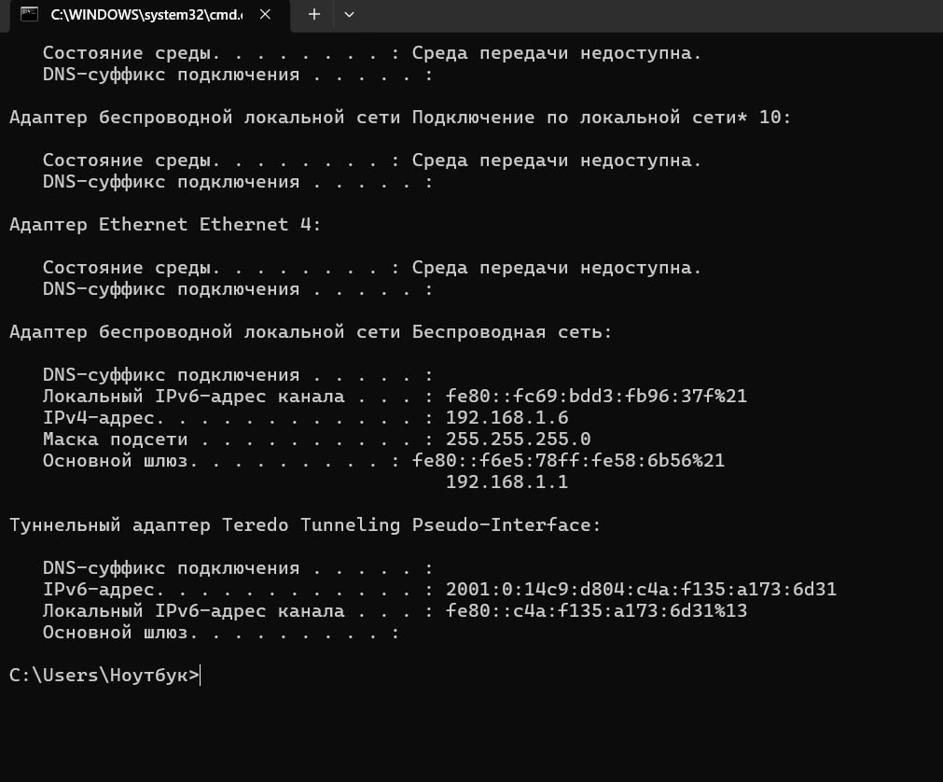
Как осуществить подключение {
server.cpp
client.cpp
< Чтобы запустить программу на двух устройствах на одной сети, мы посмотрели в параметрах IpV4-адрес >
}

Slide 7
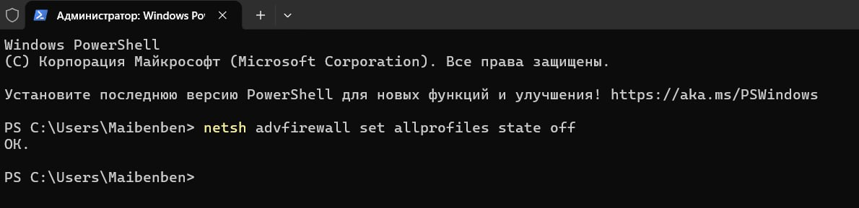
Как осуществить подключение {
server.cpp
client.cpp
< так как Windows Блокирует новые программы, пришлось на время выключить брандмауэр на обоих устройствах >
}

Slide 8
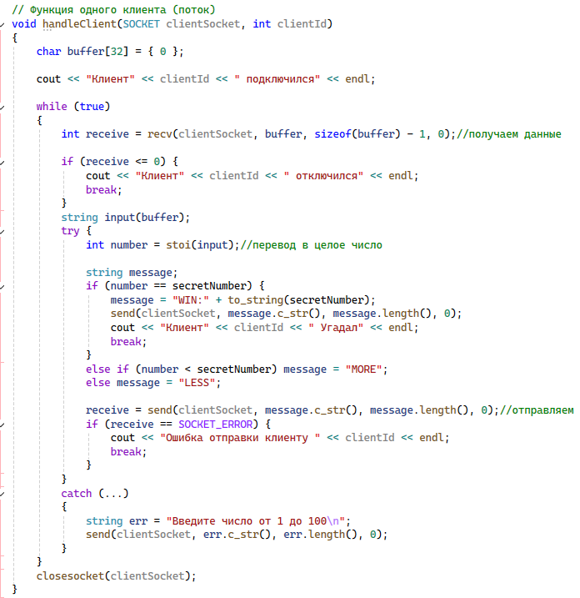
Работа ‘Server’ {
server.cpp
client.cpp
< Давайте разберем работу функции handleClient. Функция принимает числа от клиента, сравнивает их с загаданным secretNumber, отправляет подсказки MORE/LESS или WIN, пока клиент не угадает или не отключится >
}

Slide 9
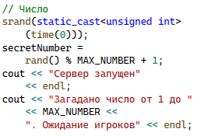
Работа ‘Server’{
server.cpp
client.cpp
< Далее разберем суть работы функции main: Это точка входа сервера: инициализирует сеть, загадывает число и бесконечно принимает новых клиентов, запуская для каждого отдельный поток. secretNumber генерируется один раз при старте сервера — все клиенты угадывают одно и то же число. >
}

Slide 10
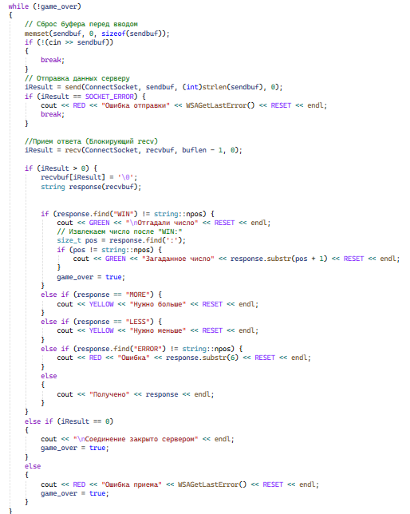
Работа ‘Client’{
server.cpp
client.cpp
< В client.cpp одна функция main, разберем ее работу. Клиент подключается к серверу, в цикле отправляет числа пользователя, получает текстовые подсказки и завершает игру при получении WIN: или разрыве соединения. >
}

Slide 11
Заключение{
server.cpp
client.cpp
Сокеты
Использовались для сетевого обмена данными по протоколу TCP через функции отправки и получения.
Потоки
Каждый клиент обслуживается в отдельном потоке — это позволяет серверу работать с несколькими игроками одновременно без блокировок
Указатели
Через указатели в сетевые функции передавались структуры настроек и буферы данных.
Управление памятью
Преимущественно автоматическая (стек), вручную освобождались только служебные сетевые структуры.
}

Slide 12

Спасибо за внимание; {
server.cpp
client.cpp
< Please keep this slide for attribution >
}

